Slide 1
SECTOR URBANITZABLE DELIMITAT SELVA BRAVA

Slide 2
SITUACIÓ URBANÍSTICA

Slide 3
TIPUS DE SÒL:
SÒL URBÀ: terrenys aptes per a l’edificació
SÒL NO URBANITZABLE: terrenys no edificables
SÒL URBANITZABLE: terrenys previstos per al creixement del municipi. NO són edificables fins que, a través d’un procés de transformació urbanística passin a tenir la consideració de sòl urbà

Slide 4
La classificació del sòl está determinada en el planejament urbanístic de cada municipi.
Planejament urbanístic vigent de Llagostera:
PLA D’ORDENACIÓ URBANÍSTICA MUNICIPAL (POUM)
aprovat l’any 2003
Planejament urbanístic anterior:
NORMES SUBSIDIÀRIES
aprovades l’any 1984

Slide 5
SITUACIÓ URBANÍSTICA DE LA URBANITZACIÓ SELVA BRAVA:
D’acord amb el POUM vigent, l’àmbit de la urbanització és sòl urbanitzable delimitat:
Sector Urbanitzable Delimitat Selva Brava (SUD-8)
El planejament urbanístic anterior (Normes Subsidiàries) també definien l’àmbit com a sòl urbanitzable. Per tant, té aquesta consideració com a mínim des de l’any 1984.
En tots aquests any el sector encara no ha portat a terme el procés de transformació urbanística per passar a sòl urbà.

Slide 6
PROCÉS DE TRANSFORMACIÓ URBANÍSTICA PER PASSAR DE SÒL URBANITZABLE A SÒL URBÀ:
PLA PARCIAL: Estableix la qualificació dels terrenys, definint els carrers, les zones verdes, les zones d’equipament, les zones de serveis tècnics, les zones edificables... també determina les condicions d’edificació.
PROJECTE D’URBANITZACIÓ: Defineix les obres necessàries per portar a terme la urbanització (paviment, serveis, enllumenat...) i el pressupost per portar-les a terme.
PROJECTE DE REPARCEL·LACIÓ: Reparteix proporcionalment els beneficis i càrregues entre els propietaris del sector. Els beneficis són les parcel·les edificables i les càrregues el cost de totes les despeses del procés de transformació urbanística.
OBRES D’URBANITZACIÓ: Execució de les obres previstes en el projecte d’urbanització
RECEPCIÓ PER PART DE L’AJUNTAMENT

Slide 7
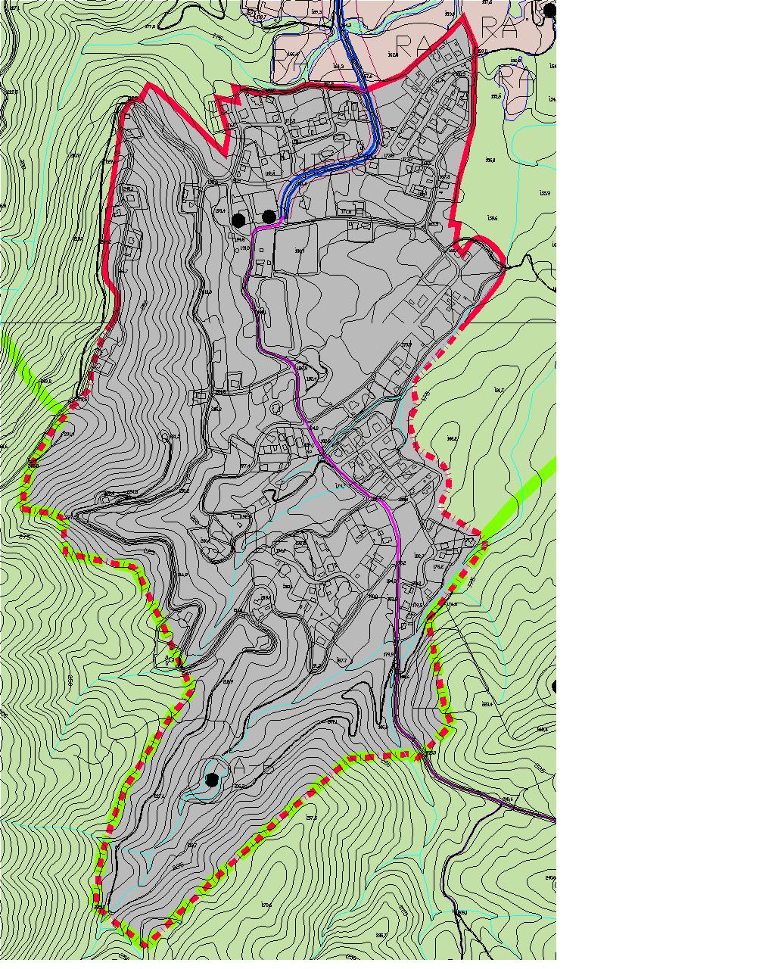
El sector Selva Brava encara no disposa de Pla parcial.
Per tant, encara no està definit per on passaran els carrers, quines seran les zones edificables, on es situaran les zones verdes….

Slide 8
SISTEMES DE GESTIÓ PER A LA TRANSFORMACIÓ URBANÍSTICA:
- PER COMPENSACIÓ BÀSICA: Els propietaris es constitueixen en junta de compensació i executen les obres d’urbanització a càrrec seu.
- PER COOPERACIÓ: L’Ajuntament executa les obres d’urbanització amb càrrec a les persones propietàries.
El sistema previst en el POUM per a la gestió del sector Selva brava és el de compensació básica.

Slide 9
REDUCCIÓ DE L’ÀMBIT D’ACORD AMB EL PLA TERRITORIAL PARCIAL DE LES COMARQUES GIRONINES

Slide 10
PLA TERRITORIAL PARCIAL DE LES COMARQUES GIRONINES (aprovat l’any 2010)
Es un instrument de planejament urbanístic de rang superior al planejament municipal (POUM)
Estableix normes generals, directrius i categories de sòl d’aplicació a tot l’àmbit de les comarques gironines.
Fa una revisió dels sectors de sòl urbanitzable pendents de desenvolupar
Estableix que el Sector Urbanitzable Delimitat Selva Brava (SUD-8) està sotmès a revisió o extinció.

Slide 11
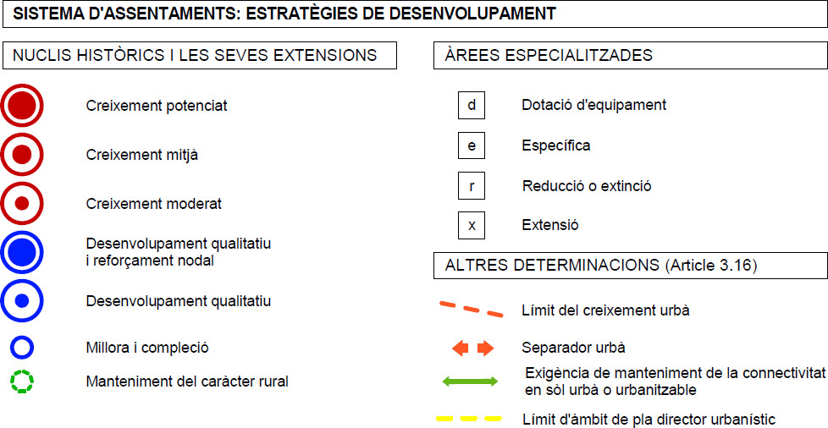

Slide 12
La reducció de l’àmbit del sector s’ha de tramitar mitjançant una modificació puntual del POUM.
En aquest moment l’Ajuntament està acabant de redactar un proposta de reducció.

Slide 13
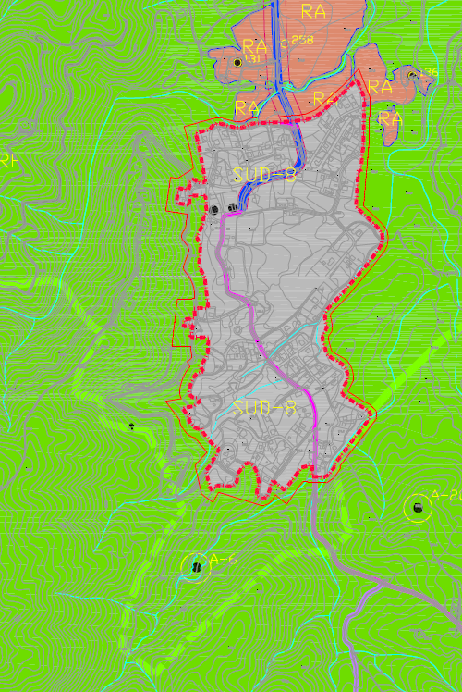
PLANEJAMENT VIGENT
PLANEJAMENT PROPOSAT

Slide 14
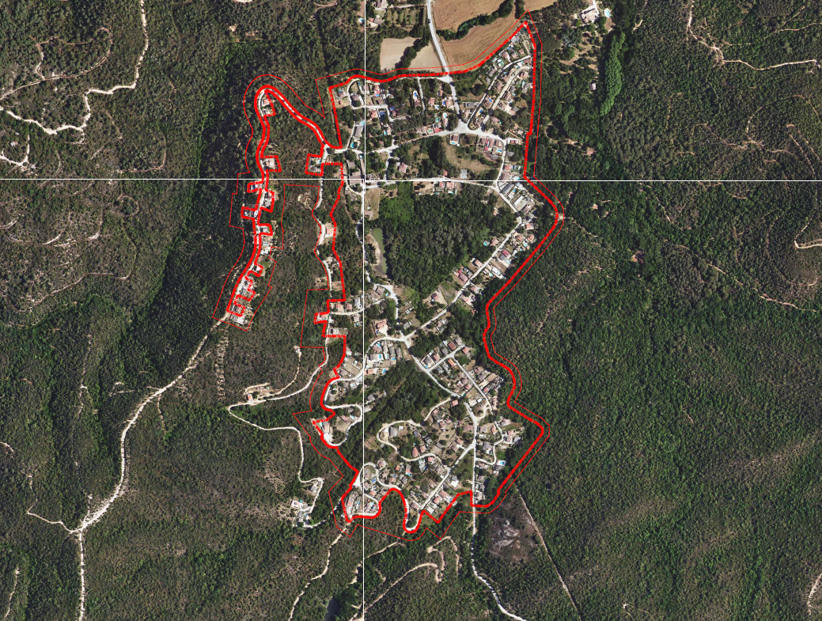

Slide 15
NOVA CANALITZACIÓ PER A L’ABASTAMENT D’AIGUA POTABLE EN ALTA DE LES URBANITZACIONS DE
SELVA BRAVA I FONTBONA

Slide 16
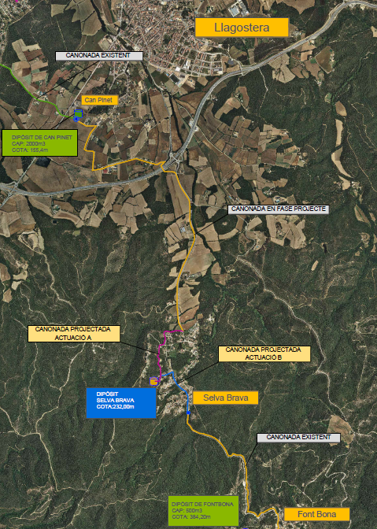
TRAM 1 - DES DEL DIPÒSIT MUNICIPAL DE CAN PINET FINS A L’ENTRADA DEL SECTOR SELVA BRAVA (INICI DEL CARRER DELS GORGS)
TRAM 2 – DES DE L’ENTRADA DEL SECTOR SELVA BRAVA FINS AL DIPÒSIT EXISTENT. CONSTRUCCIÓ D’UNA ESTACIÓ DE BOMBAMENT AL COSTAT DEL DIPÒSIT
TRAM 3 – DES DEL DIPÒSIT FINS A CONNECTAR AMB LA CANONADA EXISTENT A LA SORTIDA DEL SECTOR (AVINGUDA DEL LLAC)
INICI DE LES OBRES: desembre del 2023
DURADA DE LES OBRES: 5 mesos.
PRESSUPOST DE L’OBRA: 1.589.285 €
SUBVENCIÓ DE L’ACA: 553.729,43 €

Slide 17
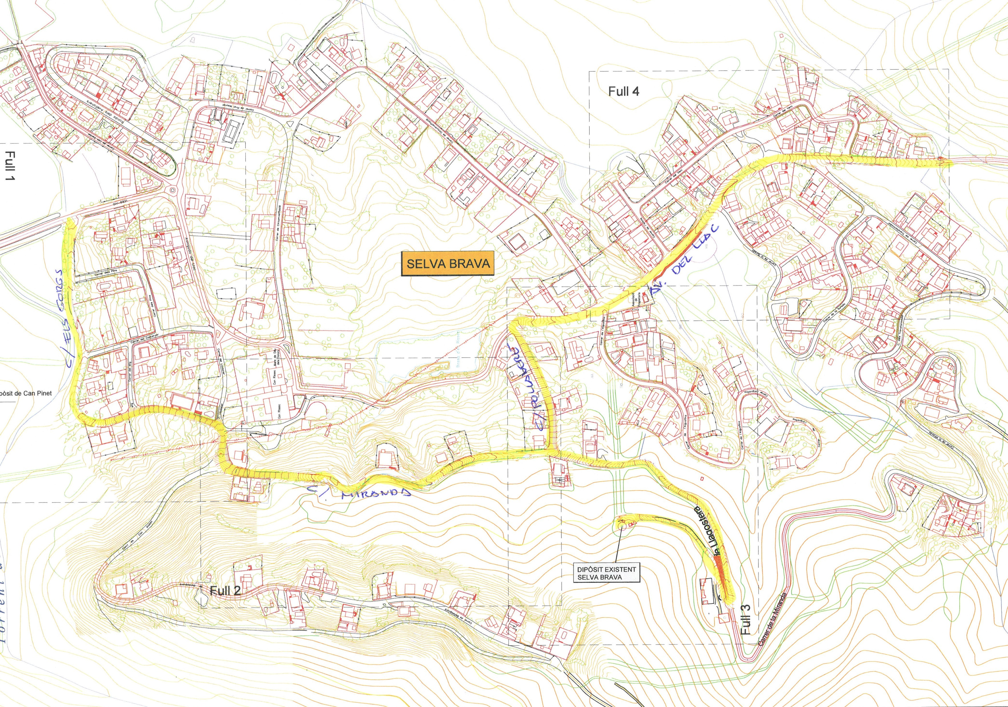

Slide 18
RESPOSTA A PREGUNTES TELEMÀTIQUES

Slide 19
COST DEL PROCÉS DE TRANSFORMACIÓ URBANÍSTICA
- DESPESES DE GESTIÓ
- POSSIBLES INDEMNITZACIONS I EXPROPIACIONS
- OBRES D’URBANITZACIÓ
- Proporcional a la superfície de la parcel·la resultant.
Exemples:
- La Canyera: 15.000-17.000 € (parcel·la de 600 m2)
- Fontbona: 22.000 € (parcel·la de 600 m2)
- Mas Pere: 17.000 € (parcel·la de 600 m2)

Slide 20
POSSIBILITAT D’OBTENIR LLICÈNCIA D’OBRES
D’acord amb la legislación urbanística no es poden concedir llicències d’obra ni de parcel·lació fins que s’hagi finalitzat el procés de transformación urbanística, i el sòl passi a tenir la consideració de sòl urbà.
Hi ha la possibilitat de concedir llicències simultànies a l’execució de les obres d’urbanitzacio, sotmeses a un seguit de condicions.

Slide 21
SUBMINISTRAMENT EN BAIXA D’AIGUA POTABLE
Les canonades aigua que porten l’aigua en alta fins a la urbanització, i la xarxa en Baixa que distribueix l’aigua a les parcel·les, no són de propietat municipal ni forman part de cap concessió per part de l’Ajuntament.
La canalització d’aigua potable que portarà a terme l’Ajuntament a principis de l’any vinent, només preveu portar l’aigua fins als dipòsits de Selva Brava i Font Bona.
L’Ajuntament NO ha deixat perdre cap subvenció per portar a terme aquesta canalització, sinó que ha anat obtenint pròrrogues de les subvencions concedides mentre es gestionaven tots els tràmits urbanístics per portar-la a terme.
No es contempla la possibilitat d’obtenir subvencions per executar les xarxes de subministrament que formen part de les obres d’urbanització d’un sector urbanitzable.
La distribución en baixa a cada parcel·la s’haurà de fer a través de la xarxa que s’executi quan es portin a terme les obres d’urbanització.
En cas d’emergencia caldrà estudiar la possibilitat de subministrament d’aigua potable en baixa i la seva gestió, tenint en compte la problemática d’una xarxa existent obsoleta.

Slide 22
SITUACIÓ URBANÍSTICA DELS HABITATGES EXISTENTS
SITUACIÓ ACTUAL
FORA D’ORDENACIÓ
SITUACIÓ DESPRÉS DE L’APROVACIÓ DEL PLA PARCIAL
CONFORMES AMB EL PLANEJAMENT URBANÍSTIC: si compleixen els paràmetres d’edificació establerts a la normativa del pla parcial
VOLUM DISCONFORME: si incompleixen algún dels paràmetres d’edificació establerts a la normativa del pla parcial. Si podrán portar a terme obres de reforma. Les ampliacions estaran condicionades a la supressió de les disconformitats
FORA D’ORDENACIÓ: si están afectades per un vial, zona verda, zona d’equipaments… Les obres d’urbanització hauran de preveure el seu enderroc. Si están legalment implantades caldrà la seva indemnització inclosa dins els costos d’urbanització.

Slide 23
PARCEL·LACIÓ ACTUAL DE LA URBANITZACIÓ
Tot i que es té constancia de l’existencia d’un plànol de parcel·les. Aquest no forma part de cap expedient municipal ni de cap llicència concedida.
En el moment que es porti a terme la reparcel·lació del sector, les finques registrals existents tindran la consideración de finques aportades i, en base a aquestes, s’obtindran les parcel·les resultants.

Slide 24
IMPAGAMENTS DE QUOTES URBANÍSTIQUES
La legislación urbanística estableix la via del constrenyiment i l’expropiació per al cobrament de les quantitats endeutades, tant si la gestió és per compensació o per cooperació.

Slide 25
LLICÈNCIES CONCEDIDES A SELVA BRAVA PER A LA CONSTRUCCCIÓ D’HABITATGES
1965-1975 – 11 llicències concedides
1976-1977 – 5 llicències concedides però condicionades a l’aprovació del Pla Parcial

Slide 26
- XARXA DE FIBRA ÒPTICA
- IBI
- NETEJA DE PARCEL·LES

